Slide 1
宜蘭縣政府消防局
2019
宜蘭縣災害防救深耕第3期計畫委託專業技術服務勞務(108年度續約)採購案
第6次工作推動報告
簡報人：洪啟東教授
計畫主持人：洪啟東教授
協同主持人：林文苑教授、莊睦雄教授、謝維權教授
中華民國108年3月26日(二) 14:30 宜蘭縣消防局

Slide 2
簡報大綱
01
工作進度說明
02
計畫工作內容執行
CONTENTS
03
議題討論
04
臨時動議

Slide 3
01
工作進度說明

Slide 4
PART ONE 工作進度說明
一、108年度進度甘特圖(1/5)
工作項目 | 108年度
 | 第一季 |  |  | 第二季 |  |  | 第三季 |  |  | 第四季
 | 1月 | 2月 | 3月 | 4月 | 5月 | 6月 | 7月 | 8月 | 9月 | 10月 | 11月 | 12月
擬定投標文件（服務建議書…等相關資料）
進行評選作業之開標、審標作業及完成契約簽訂
一、管考與輔導
1-1管考公所計畫執行進度
1-2輔導公所，辦理訪談或座談
二、災害潛勢調查
2-1縣及公所災害潛勢調查
三、防災地圖運用與更新
3-2建立防災地圖更新機制
已完成
已完成
持續進行中
預定4-5月辦理
預定4-5月辦理
持續進行中

Slide 5
PART ONE 工作進度說明
一、108年度進度甘特圖(2/5)
工作項目 | 108年度
 | 第一季 |  |  | 第二季 |  |  | 第三季 |  |  | 第四季
 | 1月 | 2月 | 3月 | 4月 | 5月 | 6月 | 7月 | 8月 | 9月 | 10月 | 11月 | 12月
四、辦理教育訓練和講習
4-1辦理防救災業務人員教育訓練
4-2辦理韌性社區防災士教育訓練(配合消防署規劃)
五、更新公所地區災害防救計畫
5-1更新公所地區災害防救計畫
5-2建立公所自主更新防災計畫機制
六、辦理觀摩及表揚活動
6-1辦理觀摩
6-2表彰防災士與參與計畫民間志工團體及企業
七、宜蘭縣災害應變中心開設時，協力團隊進駐協助研析預判災情
7-1提供災情預判資料
7-2製作相關災害日誌
預定4月、9月各辦理一場次
持續進行中
持續進行中
持續進行中
預定10月辦理觀摩
預定10月辦理表揚活動
持續進行中
持續進行中

Slide 6
PART ONE 工作進度說明
一、108年度進度甘特圖(3/5)
工作項目 | 108年度
 | 第一季 |  |  | 第二季 |  |  | 第三季 |  |  | 第四季
 | 1月 | 2月 | 3月 | 4月 | 5月 | 6月 | 7月 | 8月 | 9月 | 10月 | 11月 | 12月
八、強化直轄市、縣(市)韌性
8-1災害（地震、颱洪等）想定與脆弱度評估
8-2議題式桌上型兵棋推演與座談會
九、辦理兵棋推演與演練
9-1公所辦理兵棋推演
十、推動韌性社區
10-1 推動韌性社區各項工作
十一、盤點防救災能量
11-1盤點鄉(鎮、市、區)防災能量
11-2評估避難收容處所安全性
11-3盤點社區防救災能量
十二、向民眾推廣防災工作
12-1直轄市、縣(市)透過多元管道推廣
12-2透過社區組織推廣
12-3公所透過多元管道推廣
預定6月完成報告
預定4月辦理
預定5-6月辦理
持續進行中
持續進行中
持續進行中
持續進行中
持續進行中
持續進行中
持續進行中

Slide 7
PART ONE 工作進度說明
一、108年度進度甘特圖(3/5)
工作項目 | 108年度
 | 第一季 |  |  | 第二季 |  |  | 第三季 |  |  | 第四季
 | 1月 | 2月 | 3月 | 4月 | 5月 | 6月 | 7月 | 8月 | 9月 | 10月 | 11月 | 12月
十三、彙編與更新防災手冊
13-1規劃防災手冊內容架構、蒐集相關資料
十四、調查與整合民間志工團體
14-1調查民間志工團體資源
十五、邀集企業參與防災工作
15-1與企業商談合作
十六、維護宜蘭縣防災資訊網、災害應變專區
16-1維護宜蘭縣防災資訊網
16-2維護災害應變專區
十七、建置歷史災情、氣象資料庫
17-1建置歷史災情、氣象資料庫
已完成初稿
持續進行中
持續進行中
持續進行中
持續進行中
持續進行中

Slide 8
PART ONE 工作進度說明
一、108年度進度甘特圖(5/5)
工作項目 | 108年度
 | 第一季 |  |  | 第二季 |  |  | 第三季 |  |  | 第四季
 | 1月 | 2月 | 3月 | 4月 | 5月 | 6月 | 7月 | 8月 | 9月 | 10月 | 11月 | 12月
十八、其他創新作為
18-1建立村(里)長災情查報機制
18-2辦理空拍機操作基礎班教育訓練
18-3更新維護災害圖資平台行動應用軟體(宜蘭防災資訊掌上通)
18-4製作觀光防災導覽地圖
完成彙整成期中報告
完成彙整成期末報告
預定進度(累積數) | 8% | 16% | 25% | 33% | 41% | 50% | 58% | 66% | 75% | 83% | 91% | 100%
持續進行中
持續進行中
持續進行中

Slide 9
火山篇章
防災手冊
韌性社區計畫
PART ONE 工作進度說明
二、每月工作進度(1月)
兵推規劃
颱風資料庫
海嘯資料
星期一 | 星期二 | 星期三 | 星期四 | 星期五 | 星期六 | 星期日
 | 1 元旦 | 2 | 3 | 4 經費支出表修正 | 5 | 6
7 | 8 撰寫評選會議紀錄 | 9 | 10 駐點人員面試 | 11 | 12 | 13
14 | 15 繳交縣地區災害防救計畫(火山篇章) | 16 議價 108年經費表修正 | 17★計畫開始執行 108年經費表修正 | 18 核對避難場所安全結構鑑定資料 | 19 縣市防災手冊資料蒐集 | 20
21 決標紀錄蓋章 討論工作內容 | 22 縣地區災害防救計畫格式修正 | 23 討論工作內容 | 24 繳交韌性社區推動計畫 | 25 頭城鎮地區災害防救計畫更新 | 26 | 27
28 | 29 | 30 完成歷史颱風資料庫圖表整理 | 31 宜蘭縣公所兵推簡報初版、海嘯災害防救對策重點項目盤點表佐證資料整理
火山篇章
火山篇章
林
莊
助理
火山篇章
助理
火山篇章
韌性社區計畫
莊
助理
助理
韌性社區計畫
防災手冊
兵推規劃
颱風資料庫
防災手冊
兵推規劃
颱風資料庫
海嘯資料

Slide 10
農曆春節
地區計畫
韌性社區計畫
PART ONE 工作進度說明
二、每月工作進度(2月)
兵推規劃
教育訓練規劃
星期一 | 星期二 | 星期三 | 星期四 | 星期五 | 星期六 | 星期日
 |  |  |  | 1 繳交海嘯災害防救對策重點項目盤點資料 | 2 | 3
4 | 5 | 6 | 7 | 8 | 9 | 10
11 修正五結鄉地區災害防救計畫 | 12 | 13 新任地方首長講習消防局簡報資料 | 14 礁溪鄉德陽村災害防救計畫、礁溪鄉基礎資料整理 | 15 村(里)長教育訓練計畫撰寫 | 16 | 17
18 安排108年村里長防災講習、礁溪鄉基礎資料整理 | 19 大同鄉土石流災點空拍機拍攝 | 20 空拍照片檔案整理 | 21韌性社區工作會議資料撰寫 | 22 108年度三合一會報開場影片 | 23 台北校區用印契約書 | 24
25108年度公所聯合兵棋推演臨機課題 | 26 兵棋推演會議、韌性社區工作指導會議 | 27 宜蘭縣公所兵推規劃報告回饋意見整理 | 28
農曆春節
地區計畫
兵推規劃
韌性社區撰寫
教育訓練規劃
助理
兵推規劃
韌性社區計畫
教育訓練規劃
助理
農曆春節
林
莊
助理
兵推規劃
韌性社區計畫

Slide 11
兵推規劃
地區計畫
韌性社區計畫
PART ONE 工作進度說明
二、每月工作進度(3月)
颱風資料庫
會議簡報製作
星期一 | 星期二 | 星期三 | 星期四 | 星期五 | 星期六 | 星期日
 |  |  |  | 1 | 2 | 3
4 頭城鎮地區災害防救計畫旱災篇新增、四方工作會議安排 | 5 NCDR-LINE災害通報與展示教育訓練 | 6 宜蘭縣科研應用交流會議、宜蘭市七張里啟蒙與啟動課程 | 7 防災手拿板製作、韌性社區簡報製作 | 8 教育訓練場地勘查 | 9 | 10
11 | 12 第一次四方工作會議資料撰寫 | 13 三合一會報開場影片修改 | 14 啟蒙與啟動課程簡報修正 | 15 銘傳大學2019國際學術研討會(礁溪調查文章發表) | 16 | 17
18 四方會議議題、企業防災規劃、進度管制表撰寫 | 19 災害防救資訊系統整合建置案說明會 | 20 | 21 | 22 企業防災討論 | 23 | 24
25 韌性社區簡報製作 | 26 四方會議、簡易疏散避難圖教育訓練 | 27 | 28 | 29 | 30 | 31
助理
助理
洪
林
莊
助理
兵推規劃
地區計畫
韌性社區計畫
颱風資料庫
地區計畫
韌性社區計畫
助理
礁溪鄉現況調查
助理
助理
助理
會議簡報製作
助理
洪
林
助理
宜蘭市七張里韌性社區調查
會議簡報製作
兵推規劃
韌性社區計畫

Slide 12
02
計畫工作內容執行

Slide 13
PART TWO 工作內容執行
一、計畫目標
持續提升縣府推動防災工作的能力
推廣與促進民間團體與組織參與災害防救工作
運用深耕第1、2期計畫成果基礎，建立各項工作推動機制，持續提升縣府推動防災工作的能力。
透過多元管道來推廣防災，提升民眾風險（防災）意識，進而鼓勵民眾來參與防救災工作；
促進與整合民間志工團體、邀集企業參與防災，將自助、共助、公助的能量導引至縣府。
強化地區災害韌性及培訓防災士
災害想定進行脆弱度評估，配合兵棋推演，盤點地方防災能量及整合基層防救災組織和資源，加強橫向連結。
推動韌性社區，培訓韌性社區防災士，將防災工作帶入村(里)社區，強化全民防災意識。
13

Slide 14
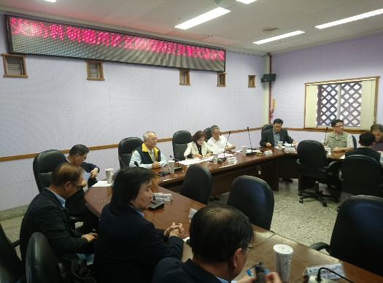
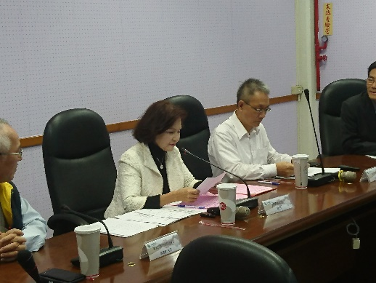
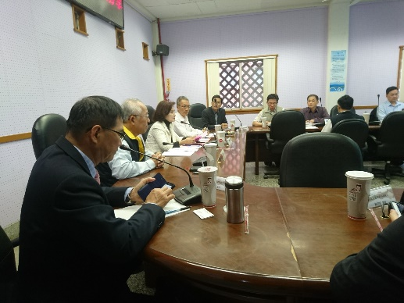
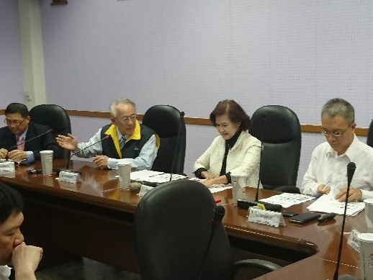
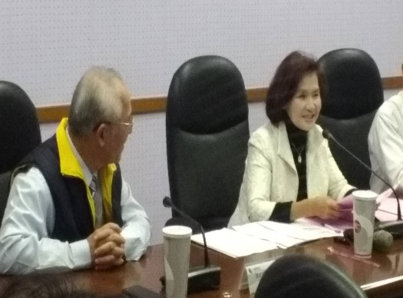
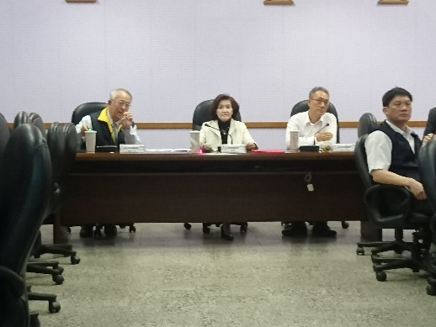
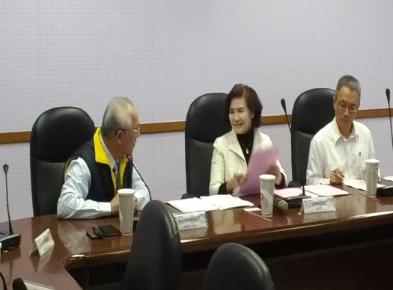
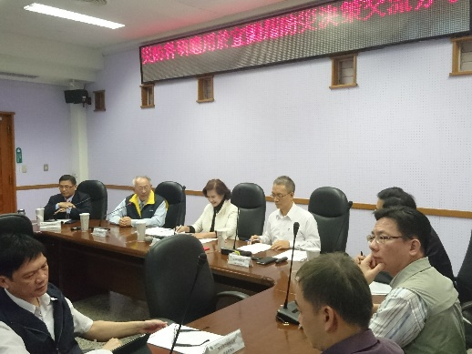
PART TWO 工作內容執行
二、管考與輔導
108年3月6日由林縣長主持「災防科研應用於宜蘭縣防災決策交流分享會議」，由國家災害防救科技中心陳宏宇主任、行政院災防辦吳武泰主任帶領專家學者前來交流，感謝消防局長官及縣府同仁參與，期透過科技救災，建置災害情資網資訊平台，能快速掌握災害防救資訊。

Slide 15
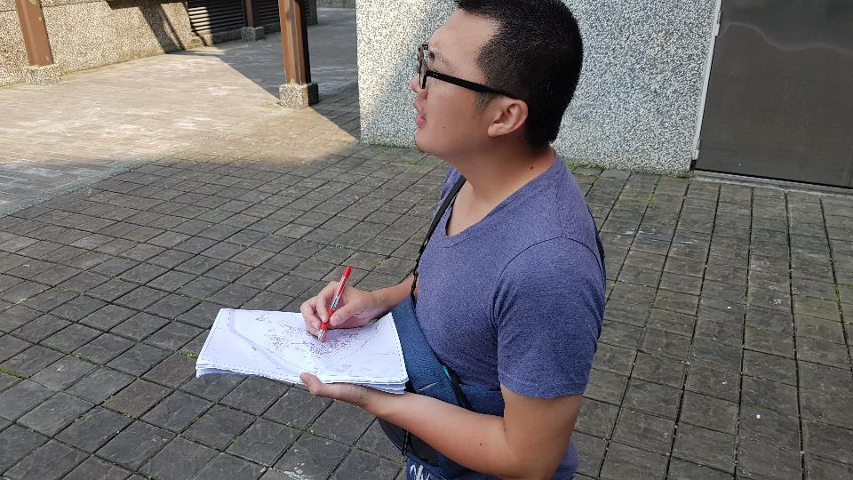
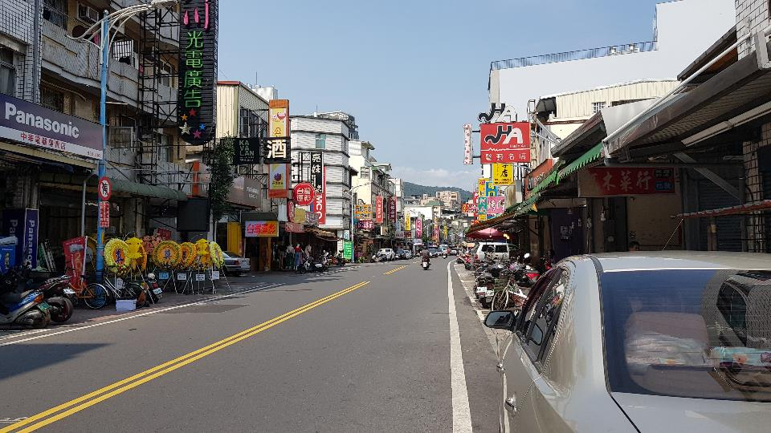
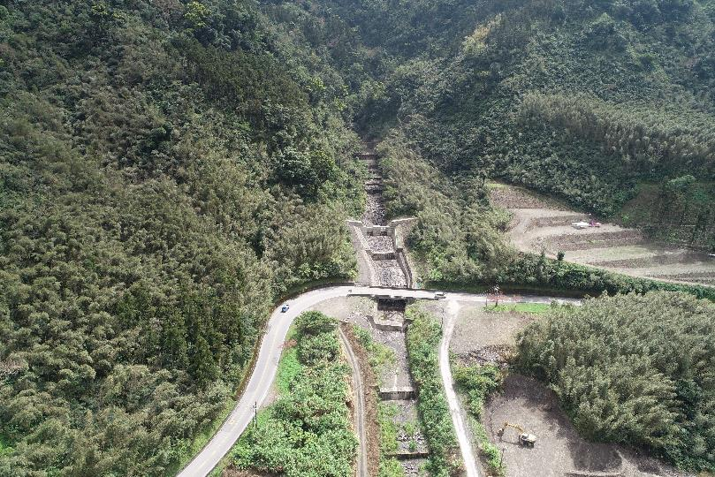
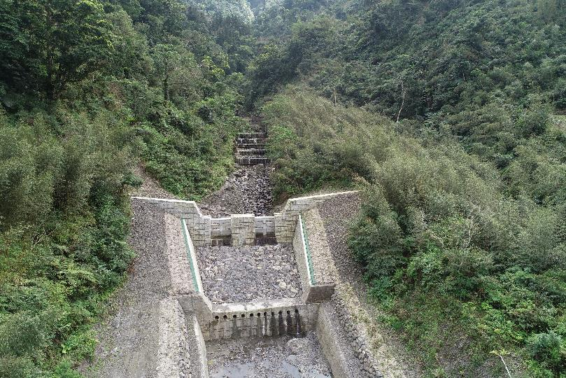
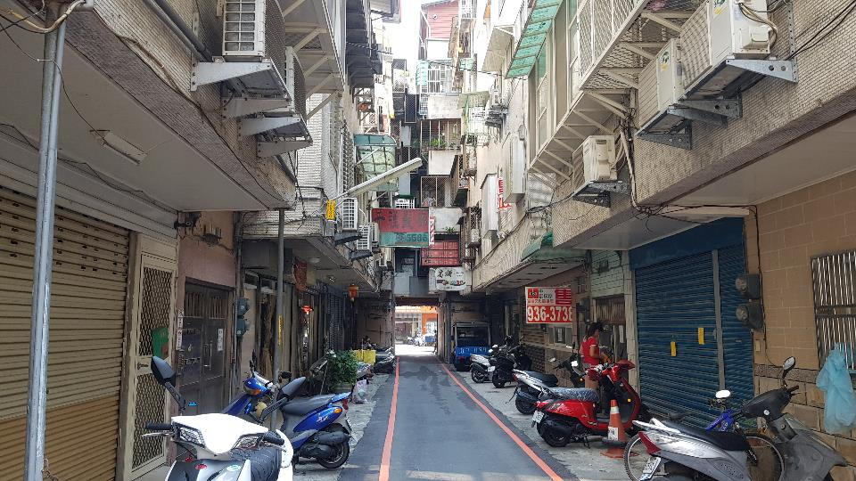
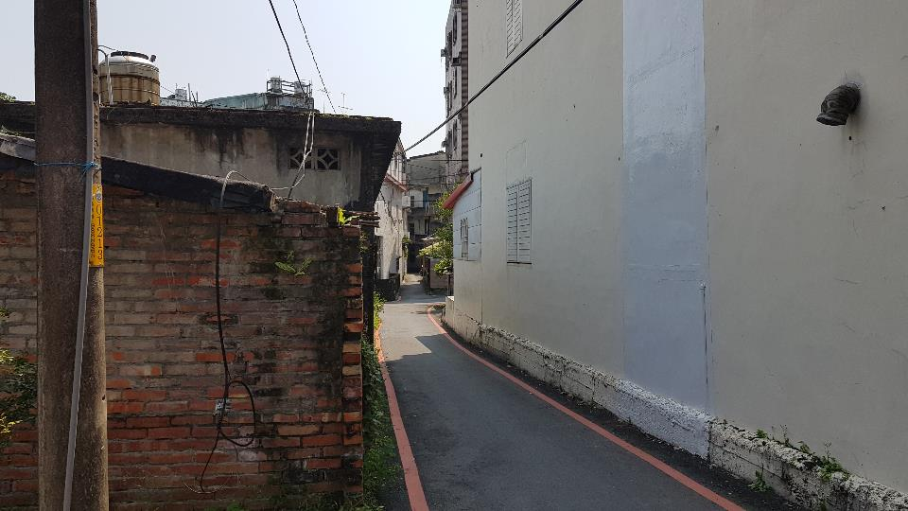
PART TWO 工作內容執行
三、災害潛勢調查
108年3月20-21日針對礁溪鄉進行都市震災脆弱度分析，調查鄉內建築物屋齡、結構、樓層、土地使用現況、較危險區域及狹窄巷弄等資料。
108年2月19日運用空拍機進行大同鄉土石流歷史災點勘查，拍攝現場影像，蒐集縣內歷史災害事件及災點，討論災害影響與災害復原情形。
大同鄉土石流災點空拍情形
礁溪鄉現況調查
Notes:
俊彥

Slide 16
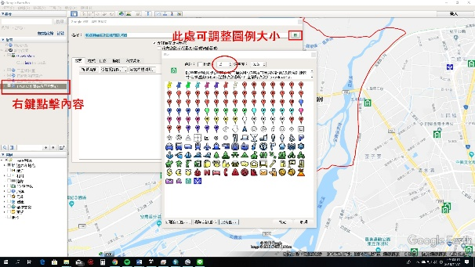
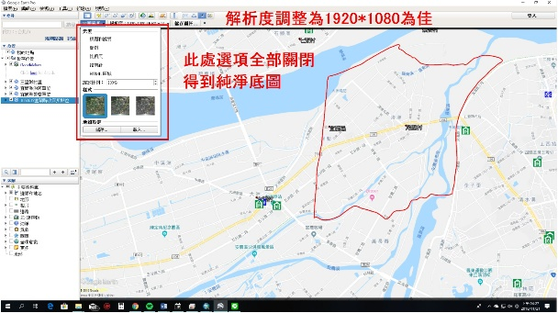
PART TWO 工作內容執行
四、防災地圖運用與更新
為協助各公所災防業務承辦人員掌握災害相關圖資製作技能，以培養自行更新圖資能力。
於108年3月26日(四方會議後)辦理防災地圖之說明應用與技術移轉教育訓練課程，內容包含基本圖資檔案格式認識、使用Google地球製作主題地圖、簡易疏散避難地圖更新等。
簡易疏散避難地圖製作教程
Notes:
俊彥

Slide 17
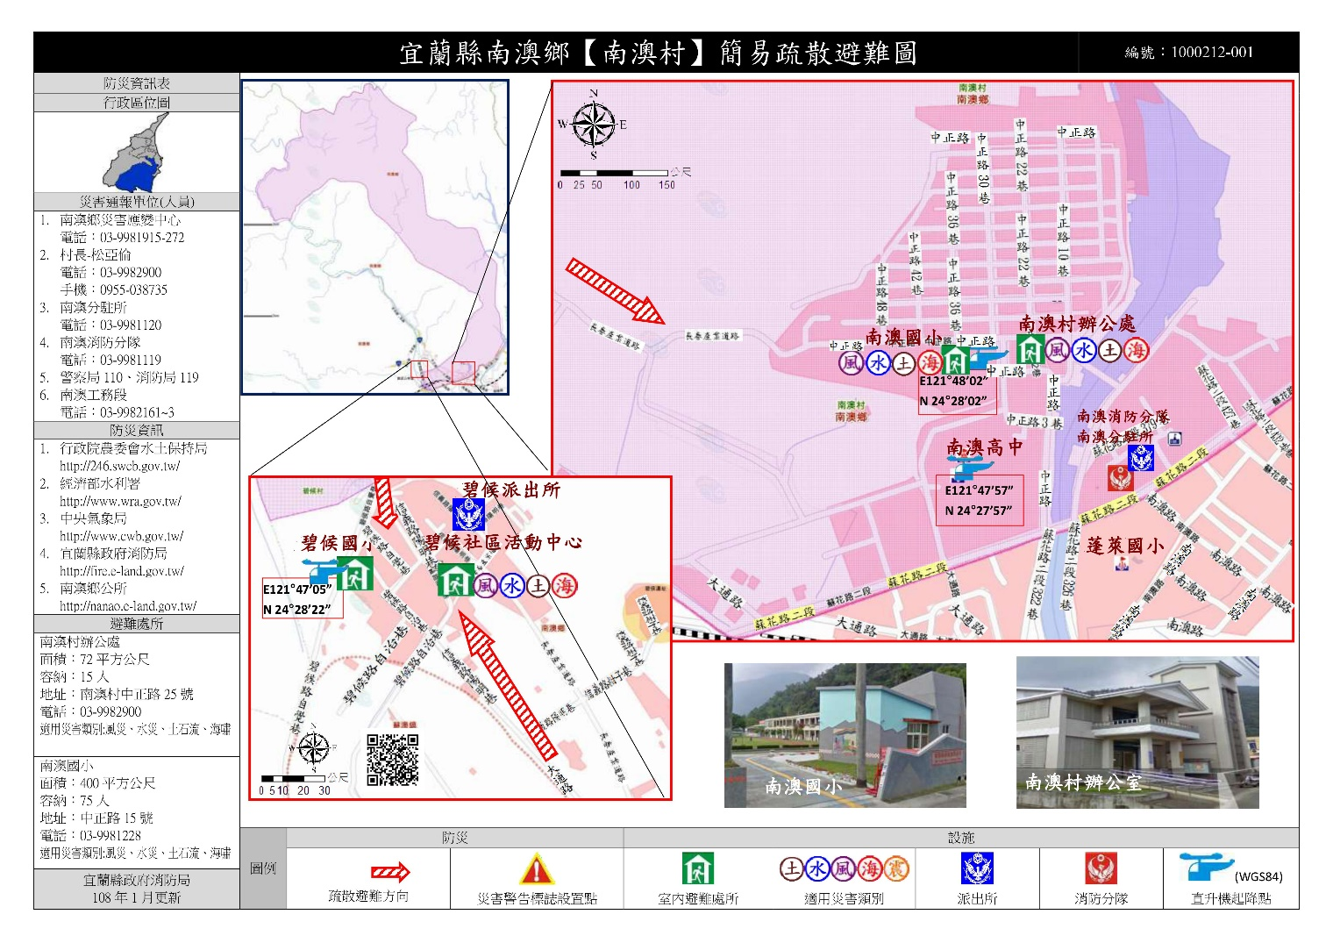
PART TWO 工作內容執行
四、防災地圖運用與更新-簡易疏散避難圖
鑒於107年村里長選舉有部分村里長更換。
108年2月
完成各鄉(鎮、市)簡易疏散避難圖資更新，共計233幅，並更新於宜蘭縣災害防救資訊網與消防局網
Notes:
俊彥

Slide 18
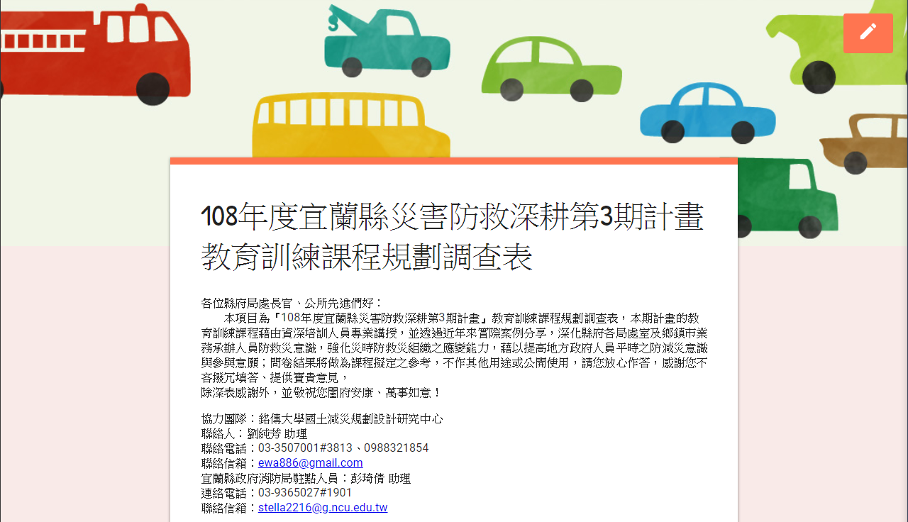
PART TWO 工作內容執行
五、辦理教育訓練和講習
預定4月辦理「地方政府人員災害防救訓練」，暫定課程內容如下：
課程意願調查
1月已針對本縣各局(處)及各公所災害防救業務人員，設計課程意願調查，作為年度教育訓練整體規劃。
時間 | 議程 | 主講人
08:30-09:00 | 報到及教材領取、前測問卷填寫
09:00-09:10 | 長官致詞
09:10-10:10 | 地區災害防救計畫編修重點說明 | 國家災害防救科技中心 莊明仁博士
10:10-10:30 | 餐訓時間(備有簡易茶點)
10:30-12:00 | 韌性社區與企業防災的關聯及重要性 | 中央警察大學 李宗勳教授
12:00-13:00 | 休息、茶敘時間
13:00-14:00 | 淹水電子兵棋台操作與應用 | 國家災害防救科技中心 傅金城博士
14:00-14:10 | 休息
14:10-15:10 | 兵棋推演教育訓練工作坊 (新北市實務經驗分享) | 台灣天氣災害研究中心 林永峻博士
15:10-15:30 | 後測問卷填寫
15:30 | 課程結束
課程名稱 | 人數
鄉鎮市級政府災害防救策略 | 3
鄉鎮市級政府防災宣導教育之要點 | 3
大規模災害弱勢族群救援撤離作業 | 3
災害防救科技研究成果之應用 | 4
災害應變處置及避難疏散程序 | 3
面對複合性災害的防災概念及策略 | 4
災情查報及災害應變處置 | 1
國內防救災工作推動機制(法令)與概況 | 0
地區災害防救計畫編修重點說明 | 1
防救災資料庫建置操作 | 1
簡易醫療救護、防救災器具操作訓練 | 2
韌性社區工作推動說明 | 4
災害基礎常識與防救災策略 | 0
各類災害潛勢圖資製作(簡易疏散避難地圖製作) | 2
志工組織與民間救災資源運用 | 1
災害情資網應用推廣 | 0
防救災圖資應用 | 0
氣象資料研判與常用工具介紹 | 2
地震災害防治及應變作為 | 0
社區防災桌遊教育訓練 | 3
EMIC(應變管理資訊系統)作業系統應用操作訓練 | 0
企業防災教育訓練 | 3
兵棋推演操作及執行重點 | 3
其他縣市防救災經驗分享 | 4
本縣相關單位防救災經驗分享 | 1

Slide 19
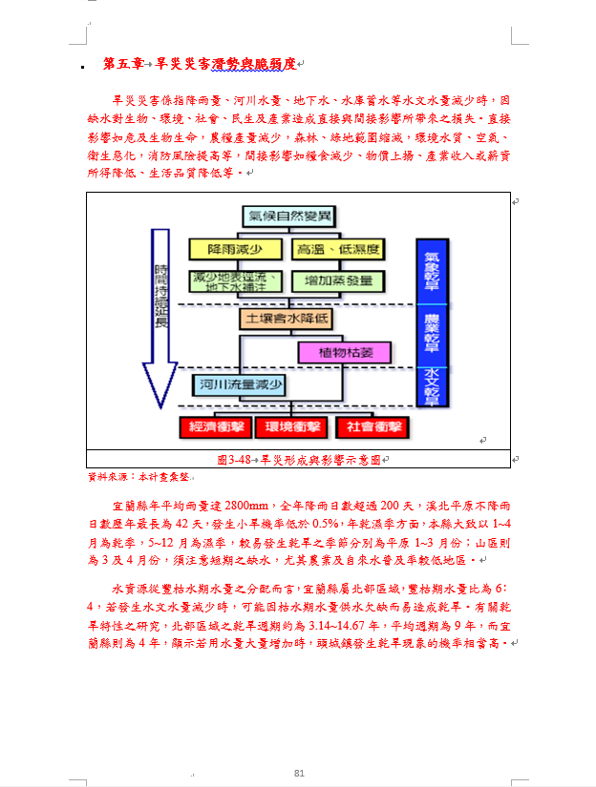
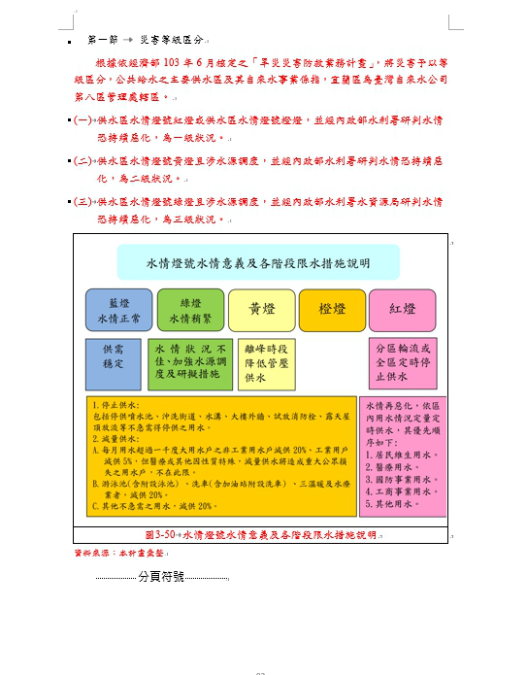
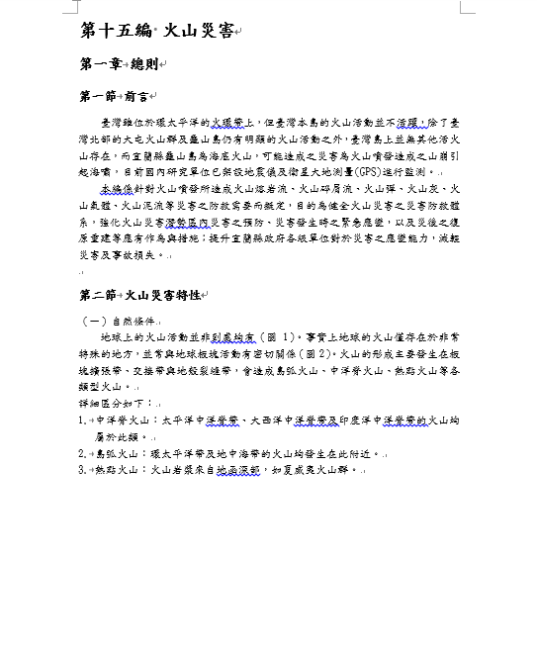
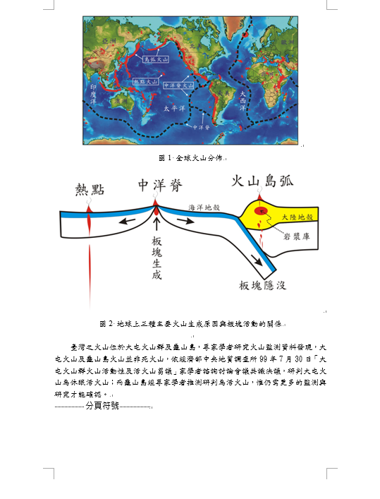
PART TWO 工作內容執行
六、更新公所地區災害防救計畫
已協助頭城鎮公所修訂地區災害防救計畫，新增旱災篇章相關內容、更新部分圖資，並提供給公所檢視，以實際符合地方災防需求。
宜蘭縣地區災害防救計畫新增火山災害篇章，於108年1月15日完成初稿，以實際符合地方災防需求。
頭城鎮地區災害防救計畫新增旱災篇章
宜蘭縣地區災害防救計畫新增火山災害篇章
Notes:
俊彥

Slide 20
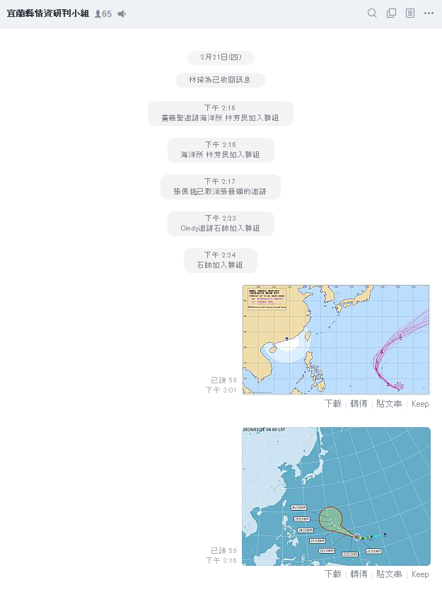
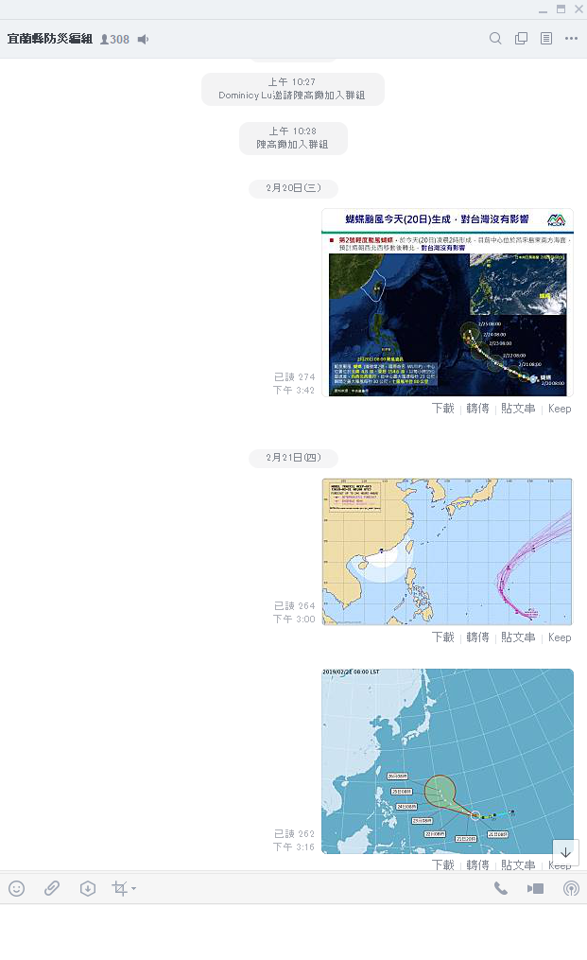
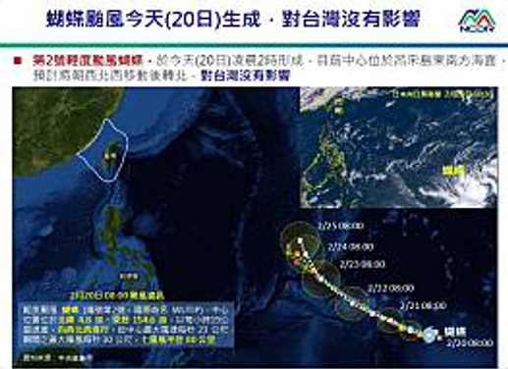
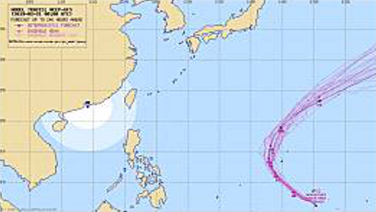
PART TWO 工作內容執行
七、協力團隊提供災情情資預判資料
不定期提供熱帶性低氣壓、西南氣流及颱風等氣象資訊、颱風路徑資訊、各國颱風預測路線、雨量預判等情資，以提供宜蘭縣政府應變決策之參考。
宜蘭縣情資研判小組群組
宜蘭縣防災編組群組
108年2月20日、21日提供蝴蝶颱風相關情資於LINE群組
Notes:
俊彥

Slide 21
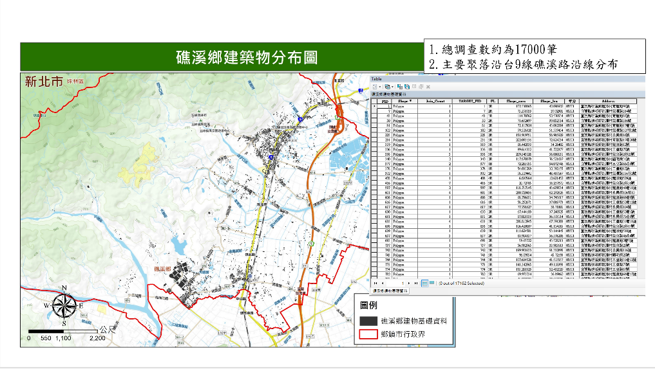
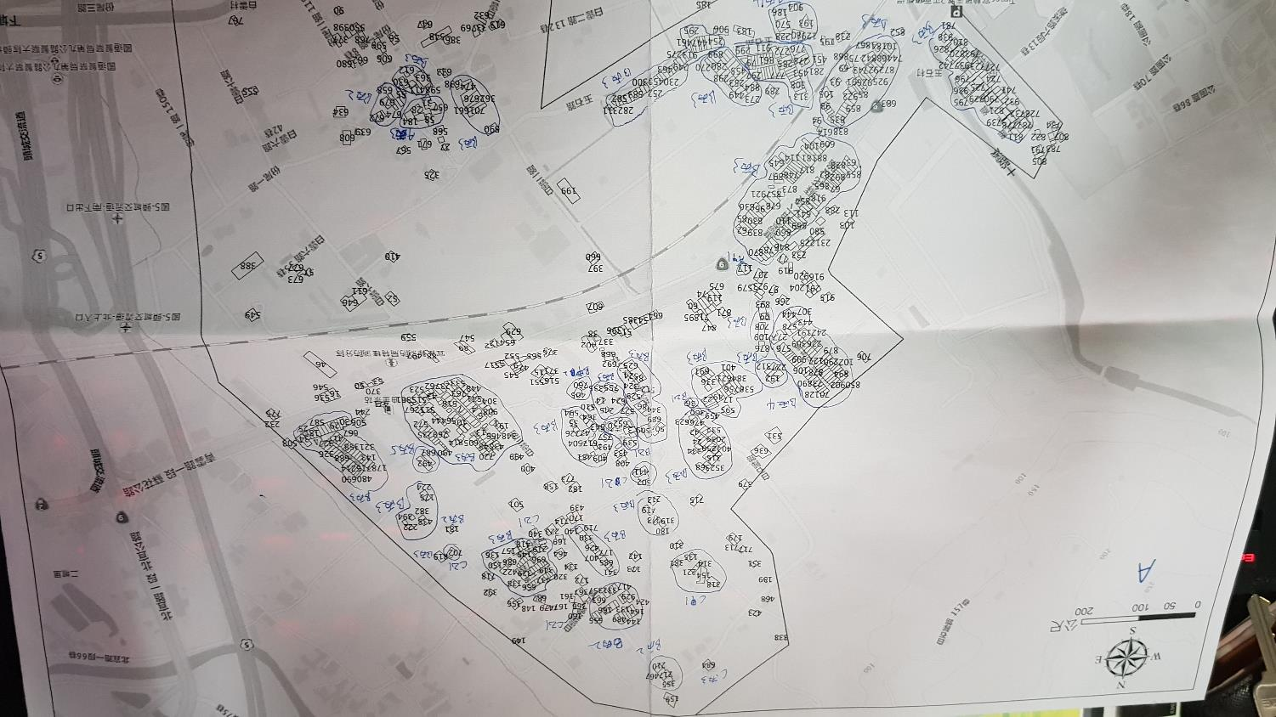
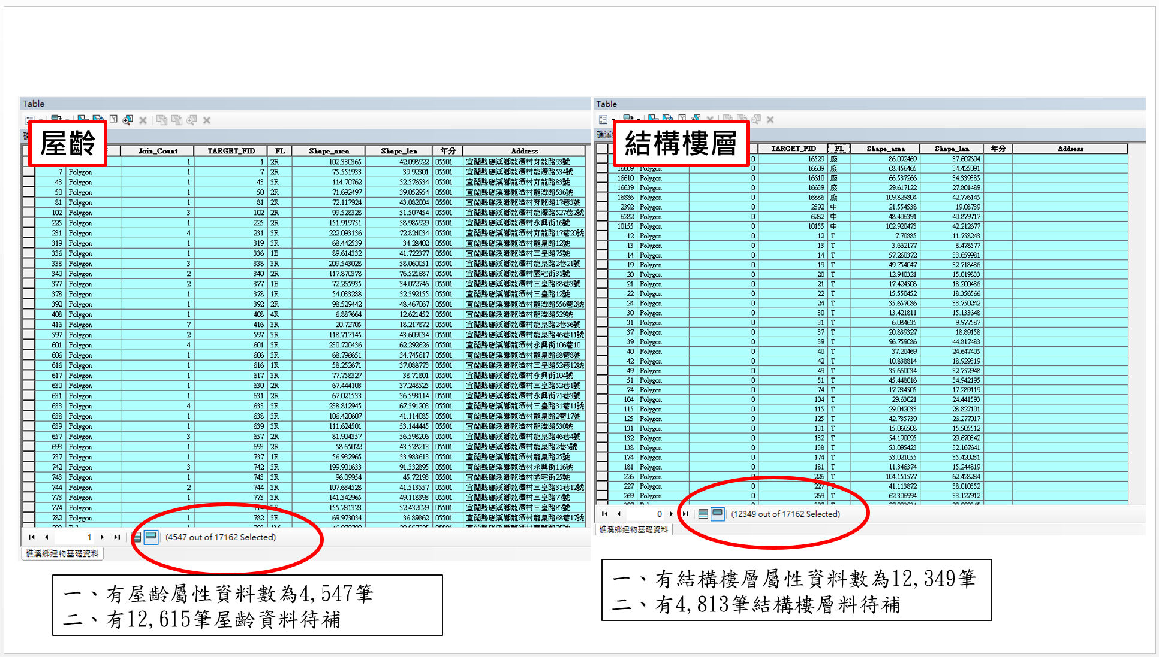
PART TWO 工作內容執行
八、強化直轄市、縣(市)韌性
108年3月20-21日針對礁溪鄉進行都市震災脆弱度分析，調查鎮內建築物屋齡、結構、樓層、土地使用現況、較危險區域及狹窄巷弄等資料
4-5月進行資料數化，進行地震境況模擬及脆弱度風險評估，研擬防災及減災對策，預計於6月份完成報告。
現調資料數化
Notes:
俊彥

Slide 22
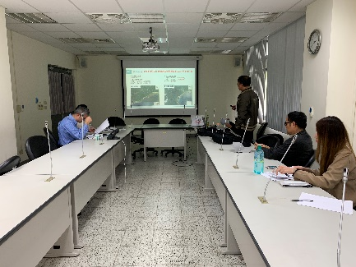
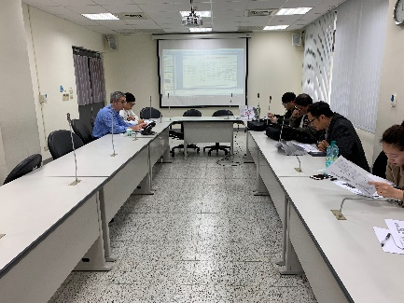
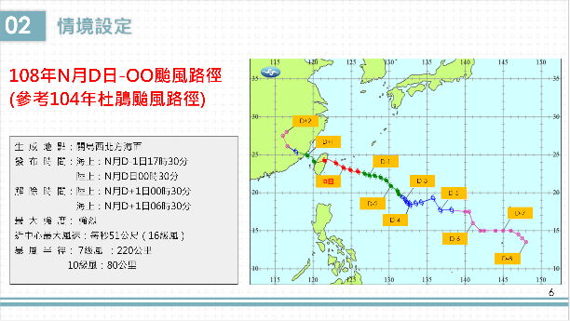
PART TWO 工作內容執行
九、辦理兵棋推演與演練
108年2月26日與立育科長進行「宜蘭縣108年度災害防救演習評核計畫討論會議」，針對辦理機關(單位)及評核對象、災害情境設定、評核方式進行討論。
規劃於108年3月29日完成鄉(鎮、市)聯合兵棋推演計畫初稿，包含(風災)災害境況設定、聯合兵推推演流程、臨機課題設計等。
Notes:
俊彥

Slide 23
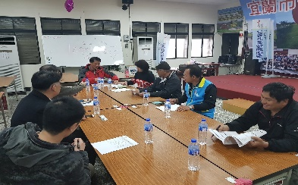
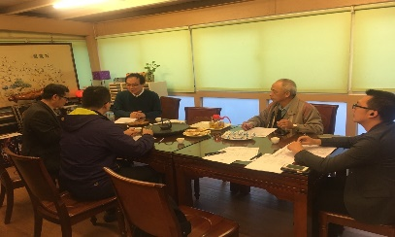
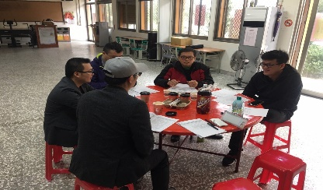
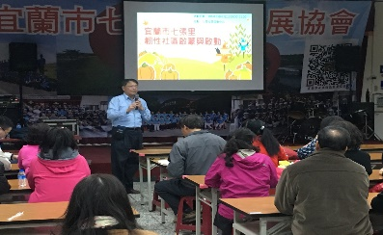
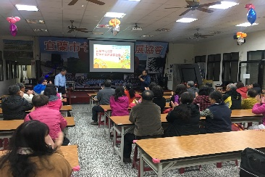
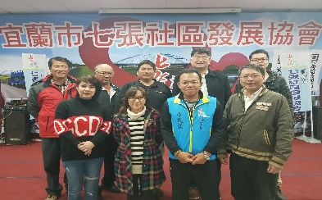
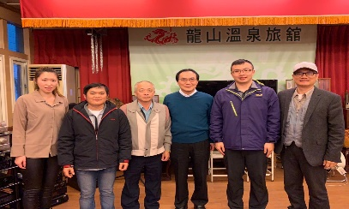
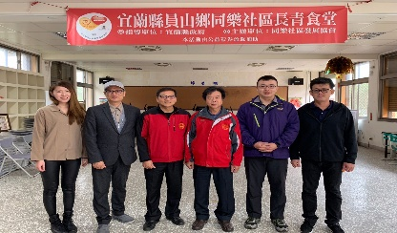
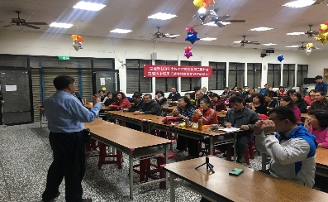
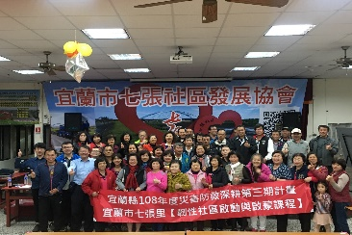
PART TWO 工作內容執行
十、推動韌性社區
本年度選定宜蘭市七張里、礁溪鄉德陽村、員山鄉同樂村操作本年度韌性社區，由宜蘭縣政府消防局、公所及社區發展協會共同推動韌性社區相關工作。
1-3月辦理課程如下：
108.02.26
宜蘭市七張里
韌性社區工作團隊組成與指導會議
(曉揚科長、華偉科員)
108.02.26
礁溪鄉德陽村
韌性社區工作團隊組成與指導會議
(柏佾科員)
108.02.26
員山鄉同樂村
韌性社區工作團隊組成與指導會議
(柏佾科員)
108.03.06
宜蘭市七張里
韌性社區啟動與啟蒙課程
(柏佾科員)

Slide 24
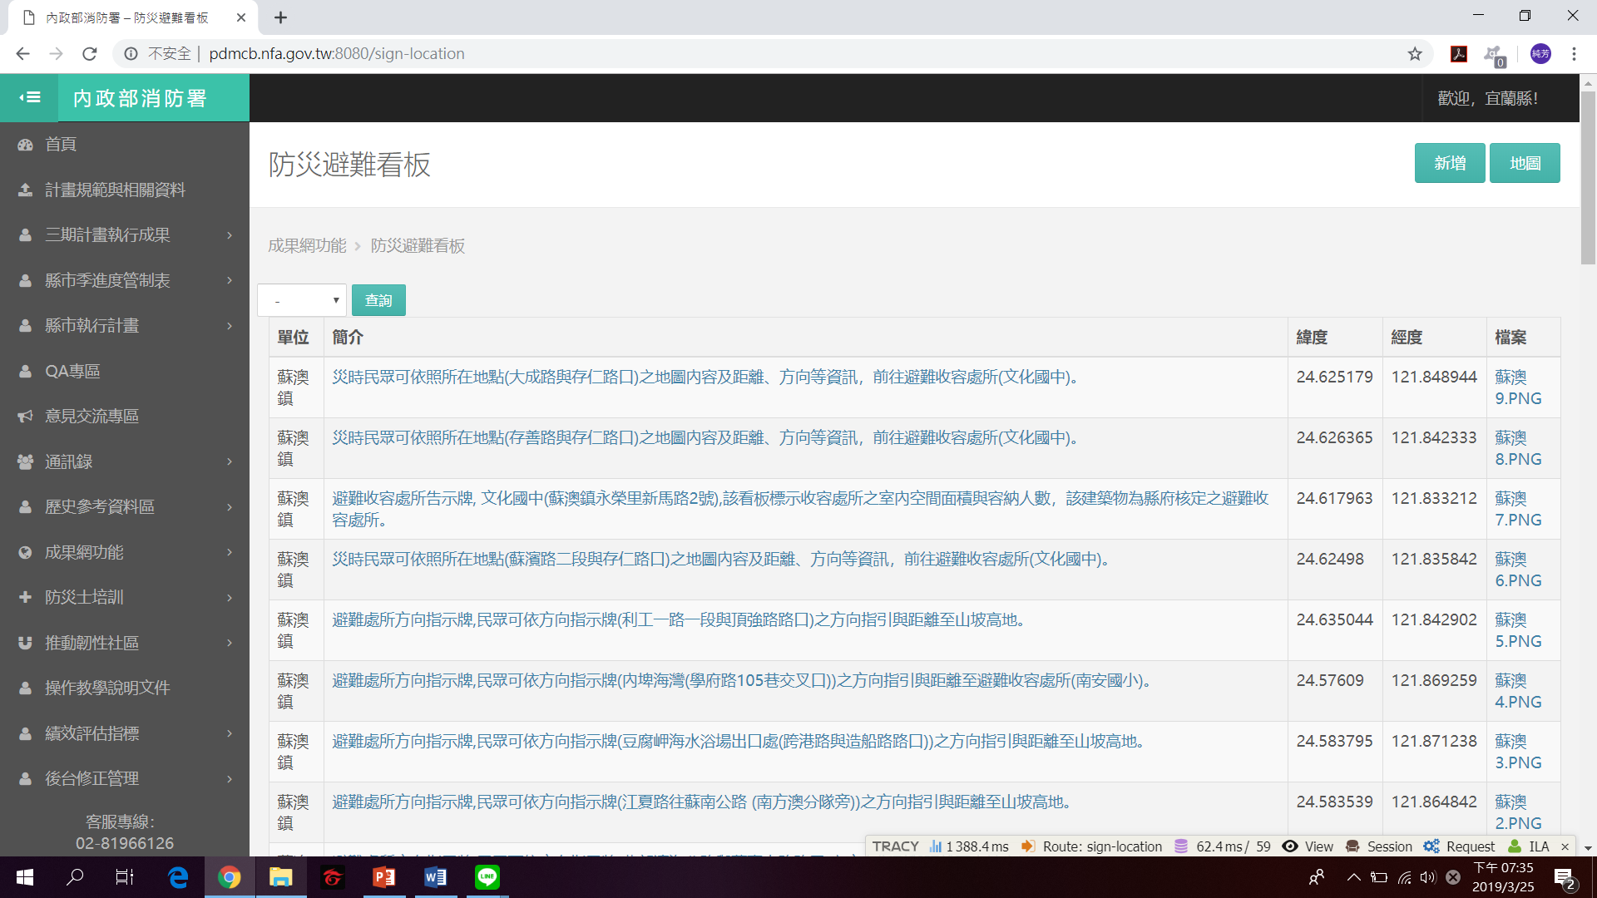
PART TWO 工作內容執行
十一、盤點防救災能量(1/2)
108年1月25日完成彙整歷年避難場所安全性結構鑑定資料(237處)，目前避難場所皆已完成結構鑑定初評。
108年1月30日完成彙整103-107年防災避難看板設置情形(含海嘯看板)，並更新於「消防署災害防救深耕第3期平台」防災避難看板。

Slide 25
PART TWO 工作內容執行
十一、盤點防救災能量(2/2)
鑒於各鄉(鎮、市)防災業務承辦人員職務調動頻率稍快，累積防災經驗不易，且培養專業素養的管道不夠充足。
持續調查公所救災物資開口合約、救災物資整備情形以符合災時需求。
專責人力（年資、專長
物力（開口合約、救災物資整備）
持續針對各鄉(鎮、市)避難場所之收容能量及安全性結構鑑定作檢討，以評估各鄉鎮公所提升能力之成效。
瞭解公所防救災機制運作規定與程序，進而增進公所各防救災編組橫向協調能力。
防救災機制
運作
場所規劃
上半年將持續調查鄉(鎮、市)公所之災害防救整備能量（人力、物力、能力）之盤點(5大項)。
防救災演習、演練
辦理災害防救兵棋推演，以提升公所災時應變之能力。

Slide 26
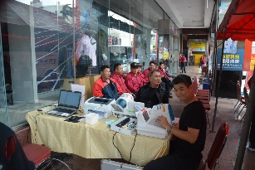
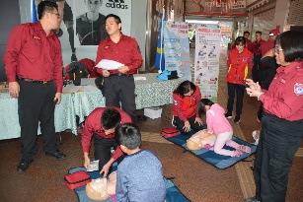
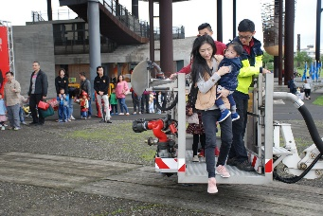
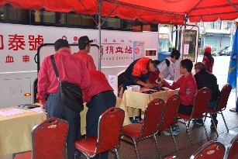
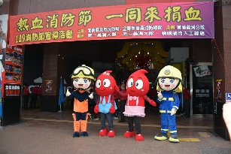
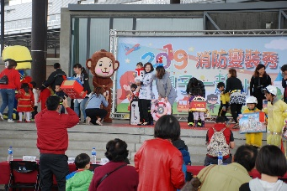
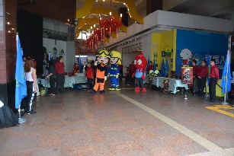
PART TWO 工作內容執行
十二、向民眾推廣防災工作(1/3)
截止至3月底，彙整縣府推廣防救災工作資料如下：
編號 | 時間 | 辦理單位 | 活動名稱
1 | 108.01.12 | 消防局 | 熱血消防節，一同來捐血
2 | 108.01.13 | 消防局 | 消防變裝秀，親子一起秀
3 | 108.01.14 | 消防局 | 深溝國小宣導
4 | 108.01.16 | 消防局 | 法鼓長青班：居家防災講座
5 | 108.01.18 | 消防局 | 礁溪時潮社區宣導
6 | 108.01.22 | 消防局 | 幼稚園來宜蘭分隊
7 | 108.02.12 | 消防局 | 羅東國中宣導
8 | 108.02.15 | 消防局 | 碧候國小防火宣導
9 | 108.02.19 | 消防局 | 南澳武塔國小防火宣導
10 | 108.02.22 | 消防局 | 柯林國小宣導
11 | 108.02.22 | 消防局 | 神愛兒童之家宣導
12 | 108.02.22 | 消防局 | 慧燈中學宣導
13 | 108.02.24 | 消防局 | 大隱社區治安宣導
14 | 108.02.25 | 消防局 | 壯圍國小宣導
15 | 108.02.25 | 消防局 | 礁溪玉光社區宣導
16 | 108.02.26 | 消防局 | 七賢國小宣導
17 | 108.02.26 | 消防局 | 防災輔導團會議
18 | 108.02.27 | 消防局 | 金洋國小宣導
19 | 108.02.27 | 消防局 | 礁溪德陽社區宣導
20 | 108.03.06 | 消防局 | 頭城家商防震防災宣導
21 | 108.03.07 | 消防局 | 礁溪匏崙社區宣導
Notes:
琦為

Slide 27
PART TWO 工作內容執行
十二、向民眾推廣防災工作(2/3)
截止至3月底，彙整社區組織推廣防救災工作資料如下：
編號 | 時間 | 辦理單位 | 活動名稱
1 | 108.01.14 | 宜蘭分局 | 尚德社區發展協會社區治安輔導訪視
2 | 108.01.15 | 宜蘭分局 | 東村社區發展協會社區治安輔導訪視
3 | 108.01.17 | 羅東分局 | 東城社區發展協會社區治安輔導訪視
4 | 108.01.18 | 礁溪分局 | 時潮社區發展協會社區治安輔導訪視
5 | 108.02.21 | 三星分局 | 大隱社區發展協會社區治安輔導訪視
6 | 108.03.06 | 七張社區 | 韌性社區啟蒙啟動教育課程
7 | 108.03.26 | 同樂社區 | 韌性社區啟蒙啟動教育課程
Notes:
琦為

Slide 28
PART TWO 工作內容執行
十二、向民眾推廣防災工作(3/3)
截止至3月底，彙整公所推廣防救災工作資料如下：
編號 | 時間 | 辦理公所 | 活動名稱
1 | 108.01.15 | 頭城鎮 | 立足鎮政基石、展望璀璨未来
2 | 108.01.22 | 壯圍鄉 | 防範一氧化碳中毒宣導
3 | 108.01.25 | 頭城鎮 | 2019諸事如意迎新春~大師揮毫贈春聯
4 | 108.01.26 | 蘇澳鎮 | 蘇澳鎮108年度環保志工教育訓練
5 | 108.02.19 | 五結鄉 | 元宵節活動
6 | 108.02.25 | 大同鄉 | 108年災害防救業務宣導
7 | 108.03.02 | 頭城鎮 | 福神弄龜
8 | 108.03.07 | 南澳鄉 | 南澳工務段108年橫向聯繫單位協調會暨汛期防災演練說明會議
Notes:
琦為

Slide 29
PART TWO 工作內容執行
十三、彙編與更新防災手冊
已於1月更新宜蘭縣縣民防災手冊內容(初稿)
更新內容：
增加海嘯及水上活動安全篇章。
增加救護(CPR+AED、哈姆立克法)
增加宜蘭縣責任急救醫院、災害通報單位、疏散避難圖、家庭防災卡寫內容等。

Slide 30
PART TWO 工作內容執行
十四、調查與整合民間志工團體
持續更新彙整調查本縣志工團體、非政府組織(NGO)和民間企業相關聯繫資料。
縣府及各鄉(鎮、市)公所
縣府及各鄉(鎮、市)公所轄內之民力團體、救難志工相關團體
醫療照護單位
縣府及各鄉(鎮、市)公所轄內可於災時提供照護、病床醫療資源等單位
救災資源
具有救災器材、裝備及技能之團體資料，包含：救難協會、搜救協會地址、聯絡方式等資料
物資、機具與特殊服務民間企業
慈善事業及社會福利機構
縣府及各鄉(鎮、市)公所轄內提供災時之機具、物資與服務
縣府及各鄉(鎮、市)公所轄內災時可協助提供人力、物資之團體
志工、NGO和民間企業

Slide 31
PART TWO 工作內容執行
十五、維護宜蘭縣防災資訊網、災害應變專區
持續更新「宜蘭縣防災資訊網」網站內容，提供民眾各項即時資訊，辦理情形如下：
108年3月13日更新108年避難場所清單資料(108年1月25日社會處資料)至宜蘭縣防災資訊網。
108年3月14日更新108年12個鄉(鎮、市)公所村里簡易疏散避難圖233幅至宜蘭縣防災資訊網。
Notes:
琦為

Slide 32
PART TWO 工作內容執行
十六、建置歷史災情、氣象資料庫
1-3月修正建置歷史颱風資料庫內容如下：
更新歷史颱風資料庫災情照片。
更改歷史颱風資料庫索引方式，以年份為主目錄、颱風災情照片依災害類型分類等。
未來：結合宜蘭縣情資網故事地圖，建立歷史颱風資料庫主題地圖，可於圖面直觀了解歷史災情空間分布，方便使用者運用地理位置查詢。
Notes:
俊彥

Slide 33
PART TWO 工作內容執行
十七、更新維護災害圖資平台行動應用軟體(宜蘭防災資訊掌上通)
更換宜蘭防災資訊掌上通首頁背景圖片，便於文字閱讀。
持續更新維護災害圖資平台行動應用軟體(宜蘭防災資訊掌上通)，已完成1月、2月及3月檢修報告表。
108年度檢修報告表
Notes:
俊彥

Slide 34
PART TWO 工作內容執行
十八、邀集企業參與防災工作(1/2)
107年消防署統計直轄市、縣(市)政府備忘錄簽署情形
直轄市、縣(市)政府 | 簽署情形(統計至2018年12月底) | 統計
宜蘭縣政府 | 昇壕金屬有限公司(宜蘭市公所) | 5
 | 台灣水泥公司蘇澳廠(蘇澳鎮公所)
 | 東碱股份有限公司蘇澳總廠(蘇澳鎮公所)
 | 信大水泥公司南聖湖廠(蘇澳鎮公所)
 | 三星鄉農會(三星鄉農會)
宜蘭市公所
蘇澳鎮公所
三星鄉農會

Slide 35
PART TWO 工作內容執行
十八、邀集企業參與防災工作(2/2)
推動企業防災規劃
縣府108年企業防災合作對象
持續洽談
消防局外勤大隊
鄉鎮市公所
相關局處
(工商旅遊處、計畫處…)
107年
訪談企業
提報公所開口契約廠商
九號休閒餐飲事業
香草菲菲博物館
金車噶瑪蘭威士忌酒廠
推薦優良企業
推薦優良企業
與企業簽屬合作備忘錄
企業形象正面
企業一定規模
企業有意願

Slide 36
PART TWO 工作內容執行
十九、海嘯災害防救對策重點項目盤點表
108年2月1日協助消防局震災(含土壤液化)災害防救業務計畫-海嘯災害防救對策重點項目盤點表佐證資料整理。
海嘯疏散避難規劃
海嘯避難看板
1
2
3
4
海嘯避難點勘查報告
海嘯潛勢圖

Slide 37
PART TWO 工作內容執行
二十、4-6月工作期程規劃
 | 工作項目 | 4月 | 5月 | 6月
1 | 歷史災點勘查
2 | 縣府及各公所、軍方單位訪談
3 | 防災圖資更新
4 | 企業防災推動(企業防災說明會)與訪談
5 | 礁溪鄉現況調查
6 | 韌性社區推動與現況調查
7 | 修訂各鄉鎮市地區災害防救計畫
8 | 各公所兵棋推演
9 | 教育訓練課程 (地方政府人員災害防救教育訓練)
Notes:
俊彥、琦為

Slide 38
03
議題討論

Slide 39
PART THREE 議題討論
一、消防署災害防救深耕第3期計畫成果網業務承辦人聯絡資訊更新。
說明：
惠請縣府局處及各公所於4月12日(五)前更新業務承辦人聯絡資訊，位置:通訊錄→資料更新(網址：http://pdmcb.nfa.gov.tw:8080/login)。
如各公所帳號及密碼遺失或更新資料操作有問題，請洽詢消防局承辦人陳柏佾科員、連絡電話：(03)9365027*1905。銘傳大學駐點人員林琦為助理、連絡電話(03)9365027*1901。

Slide 40
PART THREE 議題討論
二、各鄉(鎮、市)簡易疏散避難圖資並上傳至公所網站。
說明：
鑒於107年村里長選舉有部分村里長更換，108年2月份已完成各鄉(鎮、市)簡易疏散避難圖資更新。
消防局已於宜蘭縣政府108年3月13日府授消減字第1080003386號函發「108年度村里簡易疏散避難圖」更新圖資1份，並更新於宜蘭縣災害防救資訊網與宜蘭縣政府消防局網。
惠請各公所於4月12日(五)前將更新圖資上傳公所網站。

Slide 41
PART THREE 議題討論
三、惠請縣府各局(處)及各公所提供近十年歷史颱風災情照片，以建置歷史颱風資料庫。
說明：
惠請縣府局處及各公所提供近十年歷史颱風災情照片或相關報告(97年辛樂克、薔蜜颱風、98年芭瑪颱風、99年梅姬颱風、100年南瑪都颱風、101年蘇拉颱風、102年蘇力颱風、104年麥德姆颱風、104年蘇迪勒、杜鵑颱風、105年梅姬颱風、106年尼莎颱風)
上述資料惠請各公所於4月12日(五)前完成填報。
聯絡人：銘傳大學駐點人員林琦為助理、連絡電話(03)9365027*1901、E-mail：gambitlin@gmail.com。

Slide 42
PART THREE 議題討論
四、惠請各公所協助更新上半年災害防救整備能量（人力、物力、能力）及防救災設備及資通訊設備清單、添購設備清單及資通訊設備維護管理機制。
說明：
為掌握本計畫之執行成效，於執行上半年進行盤點更新各公所之災害防救整備能量（人力、物力、能力），(附件2、宜蘭縣鄉(鎮、市)公所災害防救整備能量調查表-108年上半年)
防救災設備及資通訊設備清單、添購設備清單(含管理人員、設置位置、設備添購或更新日期、照片)。(附件3、各公所應變中心防救災設備及資通訊設備清單調查表)
提報各公所資通訊設備維護管理機制，例如，衛星電話、無線電、災害應變中心視訊系統之維護管理機制或歷次測試紀錄表。
上述項目惠請各公所於4月12日(五)前完成填報。聯絡人：銘傳大學駐點人員林琦為助理、連絡電話(03)9365027*1901、E-mail：gambitlin@gmail.com。

Slide 43
PART THREE 議題討論
五、惠請各公所協助更新志工團體、NGO和民間企業之防救災能量。
說明：
惠請各公所於4月12日(五)前協助更新志工團體及NGO之防救災能量清單(含名稱、聯繫窗口、資源數量、服務區域及可協助事項等)。
附件4、宜蘭縣轄內志工團體及NGO之防救災能量清單

Slide 44
PART THREE 議題討論
六、請縣府各局(處)及各公所提報108年第1季(1-3月)防災工作成果。
項目 | 內容
針對民眾，具備多元防災推廣之管道 | 各項推廣管道之名稱、提供資訊 類別、提供資訊方式等資訊，例如公所網站防災專區、公所服務臺提供防災宣導文宣及其他宣導管道。
有向民眾進行防災推廣 | 向民眾進行防災宣導之場次、活動名稱、宣導對象、活動日期，並附上活動相關公文、計畫及照片。
有針對轄區內的災害弱勢進行防災宣導 | 向轄區災害弱勢進行防災宣導之場次、活動名稱、宣導對象、活動日期，並附上活動相關公文、計畫及照片，包括於學校、幼兒園其他災害弱勢場所之防災宣導資料。
防災宣導方式有結合在地企業或民間團體 | 有請在地企業或民間團體協助防災宣導之案例，例如請企業或民間團體印製防災手冊或其他合作案例。
說明：
為了解縣府各局(處)及各公所推廣相關防災工作事宜辦理情形，惠請提供辦理相關佐證資料、照片、簽到表，瞭解本縣推動災害防救宣導成果，請於4月12日(五)前提報第1季(1-3月)相關成果資料(上傳資料連結：https://ppt.cc/fjX6ix)。
附件5、多元管道推廣防災工作成果表

Slide 45
PART THREE 議題討論
開口合約簽訂類別
民生物資類 工程搶險類 交通運輸類 其他類 綠美化 資通設備 備援電力 收容 殯葬業 瓦斯行
需提報資料
封面頁 用印頁 履約期限頁 單價分析頁
七、調查各公所開口契約簽訂情形。
說明：
107年公所提報之開口契約部分商家合約已屆，提醒公所須進行新的合約簽訂工作。
4月12日(二)前檢附合約內容包含：封面頁、履約期限頁、用印頁、單價分析頁(履約標的頁)。
注意事項
合約內需詳列合約項目單價表 工程類合約需律定廠商到現場協助搶修時限。 請各單位於簽訂後，與合約廠商確認與其他單位簽訂同類型合約數目。 提供各項開口合約內容及資料，檔案解析度需清晰。
附件6、鄉(鎮、市)公所開口契約清單彙整表

Slide 46
PART THREE 議題討論
八、簽訂企業防災合作備忘錄事宜，提請討論。
說明：
惠請縣府各局處及各公所提報開口契約合作企業清冊，於4月12日(五)前完成提報。
偕同公所簽訂企業防災備忘錄
(5-6月)
企業防災推動流程
召開企業防災說明會(5月)
縣府各局處提報開口契約合作企業清冊(4月)
訪視有意願企業(5-6月)
企業表揚活動
(10月)
附件7、鄉(鎮、市)公所開口契約填報清單

Slide 47
04
臨時動議

Slide 48
2019
感謝聆聽、敬請長官不吝指正
銘傳大學都市規劃與防災學系/國土減災規劃設計研究中心

